Slide 1
3
3
2
4
المراجعة
الدرس 16
الدرس 15
الدرس 14
الدرس 13

Slide 2





أيقونات توجيهية
توجيهات الأستاذ(ة)
تعيين تلميذ للإجابة
المرور بين الصفوف
عرض فيديو
المرور للشريحة الموالية بعد عرض الفيديو
العمل في ثنائيات

Slide 3
برمجة الأسبوع الرابع
(ة)خاص بالأستاذ
الدرس 14
الدرس 13
الدرس 1
ضَرْبُ عَدَدٍ مِنْ رَقْمٍ في عَدَدٍ مِنْ 3 أَرْقامٍ (1)
إِنْشاءُ جَدْوَلَيْ ضَرْبِ الَعَدَدَيْنِ 8 وَ9.
اَلأَعدادُ مِن 0 إِلى 999 (مراجعة المستلزمات)
الدرس 16
الدرس 15
حَلُّ المَسائِل : وَضْعِياتُ الْمُقارَنَةِ الضَّرْبِيَّةِ
ضَرْبُ عَدَدٍ مِنْ رَقْمٍ في عَدَدٍ مِنْ 3 أَرْقامٍ (2)
المراجعة
مُراجَعَةُ دُروسِ الأُسْبوعِ الرَّابِعِ

Slide 4
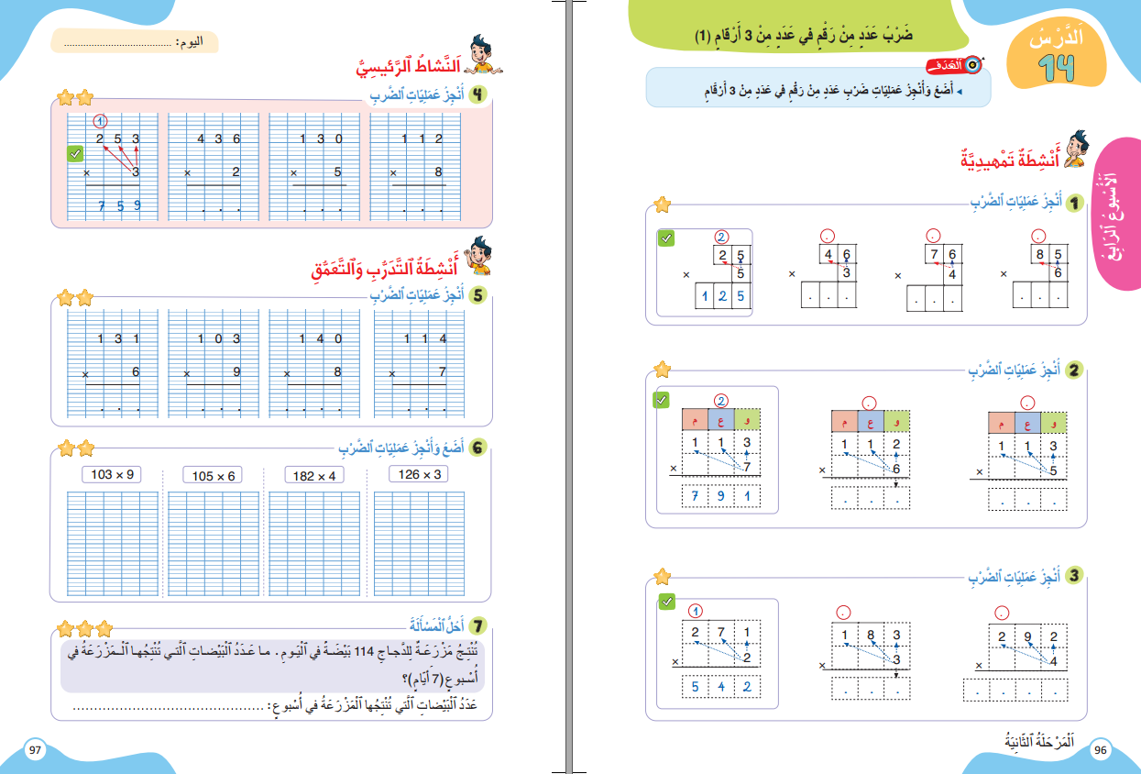
درس اليوم
(ة)خاص بالأستاذ
ضَرْبُ عَدَدٍ مِنْ رَقْمٍ في عَدَدٍ مِنْ 3 أَرْقامٍ (1)

Slide 5

(ة)خاص بالأستاذ
مراحل الدرس
افتتاح الدرس:
5
1
نمذجة
7
2
ممارسة الموجهة
30
3
ممارسة المستقلة
15
4
اختتام الدرس
5

Slide 6
(ة)خاص بالأستاذ
عند نهاية الدرس
على الأقل 80% من المتعلمين سيكونون قادرين على:
ضَرْبِ عَدَدٍ مِنْ رَقْمٍ في عَدَدٍ مِنْ 3 أَرْقامٍ (1)

Slide 7




مرحباً سنتابع درسا جديدا مع مجد وندى

Slide 8

(ة)خاص بالأستاذ
افتتاح الدرس
1
تصحيح الواجب المنزلي
حساب ذهني

Slide 9
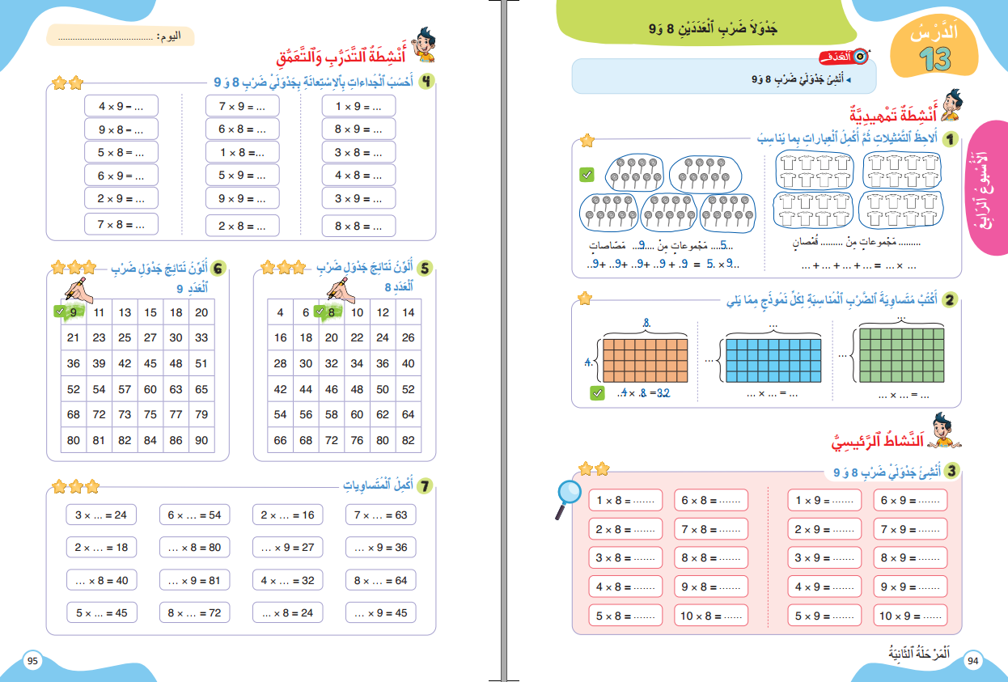
خذوا الكراسة، ص 95 – سنصحح تمارين الواجب المنزلي

Slide 10
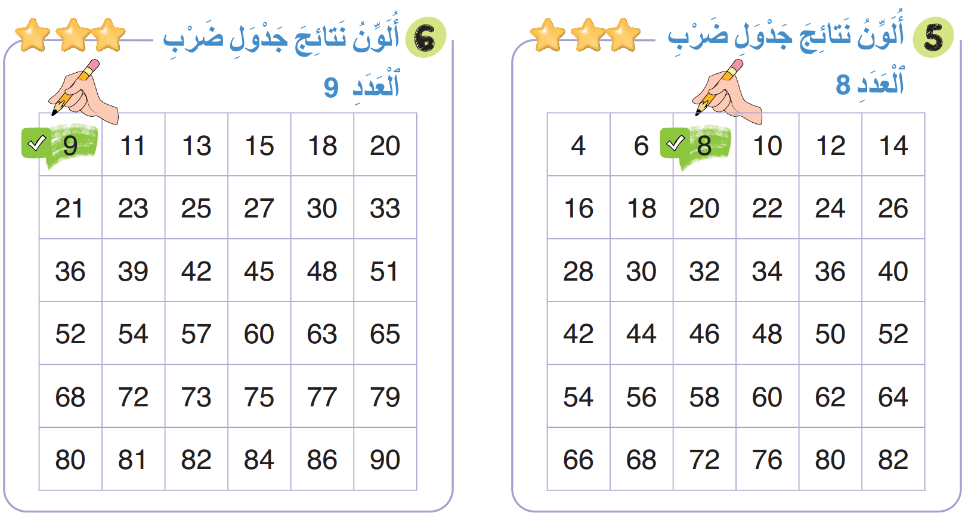
صححوا التمرين5 و6 بسرعة، لديكم دقيقة واحدة.

Slide 11
(ة)خاص بالأستاذ
افتتاح الدرس
1
تصحيح الواجب المنزلي
حساب ذهني

Slide 12


نبدأ حصتنا بنشاط الحساب الذهني. خذوا كراسات الحساب الذهني، على الصفحة 11

Slide 13

لديكم دقيقة واحدة لتكملوا جدول ضرب 2. دوّنوا النتيجة فقط.
A
2 × 3 =
مِثالٌ :
A
6
اُكْتُبواْ في دَفاتِرِكُمْ / كُرّاسَاتِكُم:

Slide 14
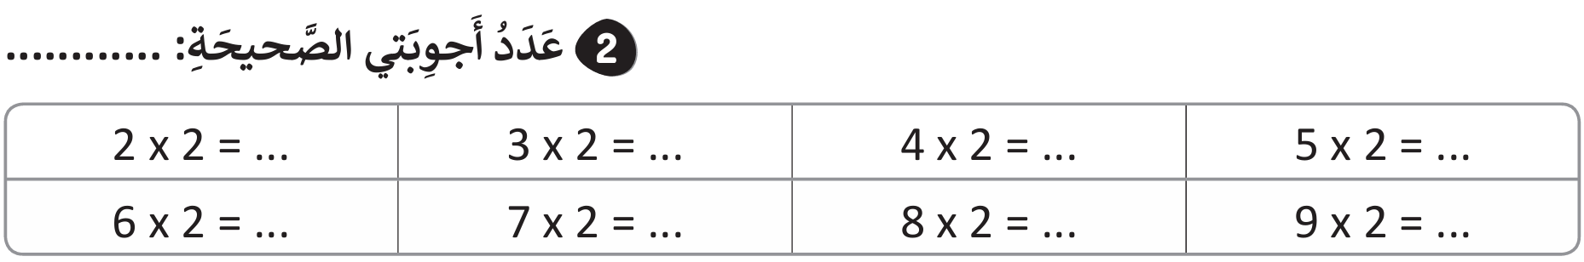
عرض فيديو الحساب الذهني

Slide 15
صححوا، ثم سجلوا عدد أجوبتكم الصحيحة.
4
6
8
10
12
14
16
18

Slide 16
(ة)خاص بالأستاذ
النمذجة
2
ضَرْبُ عَدَدٍ مِنْ رَقْمٍ في عَدَدٍ مِنْ 3 أَرْقامٍ (1)
7

Slide 17
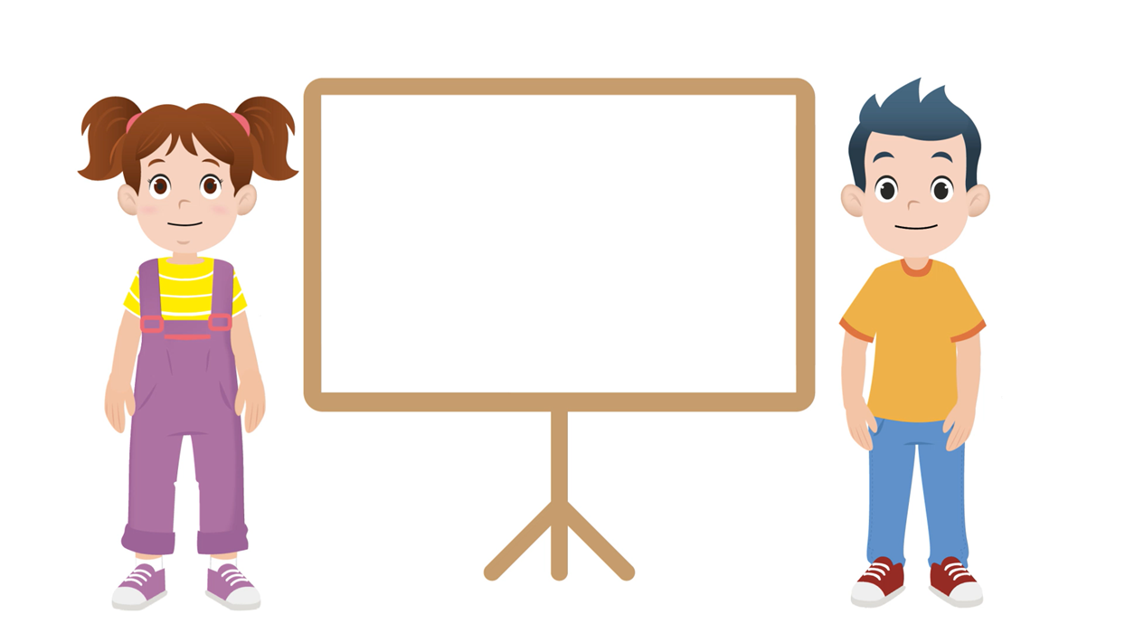
مرحباً، سنتعلم ضرب عدد من رقم واحد في عدد من رقمين مع مجد وندى

Slide 18

عرض فيديو النمذجة

Slide 19
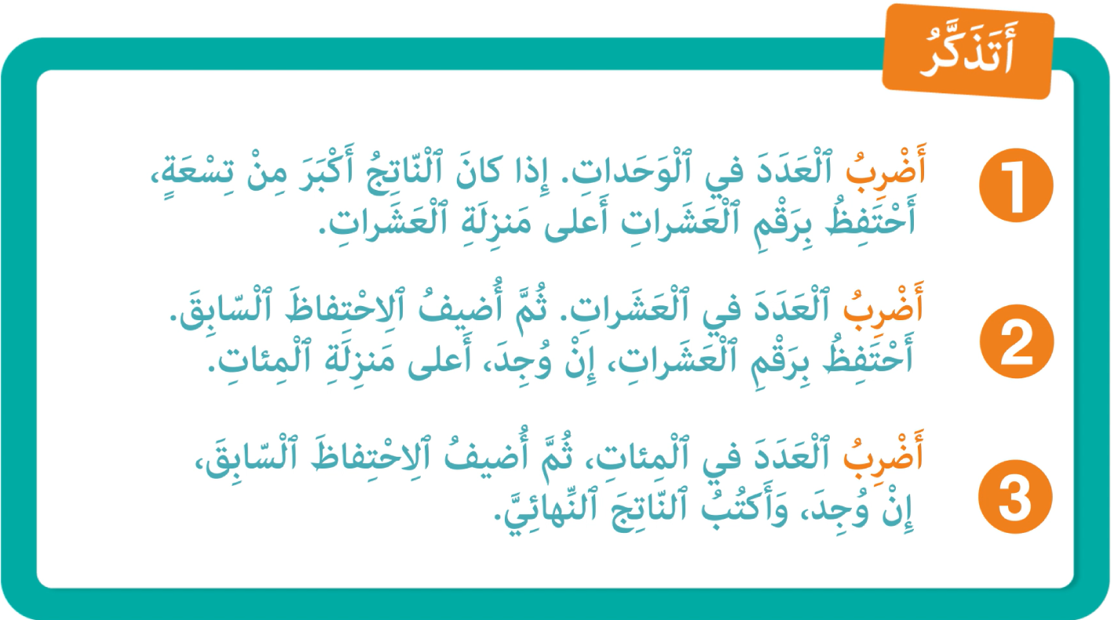
لنتذكر ما تعلمناه مع مجد وندى؛

Slide 20
(ة)خاص بالأستاذ
ممارسة موجهة
3
النشاط 1
النشاط 2
النشاط 3
10

Slide 21
انتبهوا، سننجز عملية ضرب عدد من رقم في عدد من 3 أرقام، خُطْوَةً خطوة مثل مجد وندى
292
×
4

Slide 22

خذوا الألواح

Slide 23
اكتبوا، على الألواح، العملية التالية، سننجزها خطوة خطوة.
292
×
4

Slide 24
ماذا نفعل في الخطوة الأولى؟
أضْرِبُ الْعَدَدَ فِي الْمِئاتِ
3
أضْرِبُ الْعَدَدَ فِي العَشَراتِ
2
أضْرِبُ الْعَدَدَ فِيِ الْوَحَدَاتِ
1
292
×
4

Slide 25
على ألواحكم، اضربوا 4 في رقم وحدات العدد الأعلى، ثم اكتبوا النتيجة.
أضْرِبُ الْعَدَدَ فِي الْمِئاتِ
3
أضْرِبُ الْعَدَدَ فِي العَشَراتِ
2
أضْرِبُ الْعَدَدَ فِيِ الْوَحَدَاتِ
1
4 × 1 =4
4 × 2 =8
4 × 3 =12
4 × 4 =16
4 × 5 =20
4 × 6 =24
4 × 7 =28
4 × 8 =32
4 × 9 =36
4 × 10 =40
292
×
4

Slide 26
ارفعوا الالواح

Slide 27
صححوا، ضرب 4 في 2، يساوي 8، نكتب 8 في منزلة الوحدات في الناتج.
4 × 1 =4
4 × 2 =8
4 × 3 =12
4 × 4 =16
4 × 5 =20
4 × 6 =24
4 × 7 =28
4 × 8 =32
4 × 9 =36
4 × 10 =40
292
×
4
8

Slide 28
ماذا نفعل في الخطوة الثانية؟
أضْرِبُ الْعَدَدَ فِي الْمِئاتِ
3
أضْرِبُ الْعَدَدَ فِي العَشَراتِ
2
أضْرِبُ الْعَدَدَ فِيِ الْوَحَدَاتِ
1
292
×
4
8

Slide 29
على ألواحكم، اضربوا 4 في رقم عشرات العدد الأعلى، ثم اكتبوا النتيجة.
أضْرِبُ الْعَدَدَ فِي الْمِئاتِ
3
أضْرِبُ الْعَدَدَ فِي العَشَراتِ
2
أضْرِبُ الْعَدَدَ فِيِ الْوَحَدَاتِ
1
4 × 1 =4
4 × 2 =8
4 × 3 =12
4 × 4 =16
4 × 5 =20
4 × 6 =24
4 × 7 =28
4 × 8 =32
4 × 9 =36
4 × 10 =40
292
×
4
8

Slide 30
ارفعوا الالواح

Slide 31
صححوا، 4 في 9 يساوي 36، نكتب 6 في منولة العشرات ونحتفظ بـ 3 أعلى منزلة المئات:
3
4 × 1 =4
4 × 2 =8
4 × 3 =12
4 × 4 =16
4 × 5 =20
4 × 6 =24
4 × 7 =28
4 × 8 =32
4 × 9 =36
4 × 10 =40
292
×
4
68

Slide 32
ماذا نفعل في الخطوة الثالثة؟
أضْرِبُ الْعَدَدَ فِي الْمِئاتِ
3
أضْرِبُ الْعَدَدَ فِي العَشَراتِ
2
أضْرِبُ الْعَدَدَ فِيِ الْوَحَدَاتِ
1
3
292
×
4
68

Slide 33
على ألواحكم، اضربوا 4 في رقم مئات العدد الأعلى، ثم اكتبوا النتيجة.
أضْرِبُ الْعَدَدَ فِي الْمِئاتِ
3
أضْرِبُ الْعَدَدَ فِي العَشَراتِ
2
أضْرِبُ الْعَدَدَ فِيِ الْوَحَدَاتِ
1
3
4 × 1 =4
4 × 2 =8
4 × 3 =12
4 × 4 =16
4 × 5 =20
4 × 6 =24
4 × 7 =28
4 × 8 =32
4 × 9 =36
4 × 10 =40
292
×
4
68

Slide 34
ارفعوا الالواح

Slide 35
صححوا، 4 في 2 يساوي 8، نضيف الاحتفاظ 3، فتصبح النتيجة 11. نكتب 11 في الناتج.
3
4 × 1 =4
4 × 2 =8
4 × 3 =12
4 × 4 =16
4 × 5 =20
4 × 6 =24
4 × 7 =28
4 × 8 =32
4 × 9 =36
4 × 10 =40
292
×
4
1168

Slide 36
من يقرأ العملية بعد الإنجاز؟
3
292
×
4
1168

Slide 37
(ة)خاص بالأستاذ
ممارسة موجهة
3
النشاط 1
النشاط 2
النشاط 3
10

Slide 38
أنجزوا، على ألواحكم، عملية الضرب التالية:
3 × 1 =3
3 × 2 =6
3 × 3 =9
3 × 4 =12
3 × 5 =15
3 × 6 =18
3 × 7 =21
3 × 8 =24
3 × 9 =27
3 × 10 =30
183
×
3

Slide 39
ارفعوا الالواح

Slide 40
من يقوم إلى السبورة لينجز العملية؟
3 × 1 =3
3 × 2 =6
3 × 3 =9
3 × 4 =12
3 × 5 =15
3 × 6 =18
3 × 7 =21
3 × 8 =24
3 × 9 =27
3 × 10 =30
183
×
3

Slide 41
صححوا: 3 × 183 = 549.
2
183
×
3
549

Slide 42
أنجزوا، على ألواحكم، عملية الضرب التالية:
2 × 1 =2
2 × 2 =4
2 × 3 =6
2 × 4 =8
2 × 5 =10
2 × 6 =12
2 × 7 =14
2 × 8 =16
2 × 9 =18
2 × 10 =20
271
×
2

Slide 43
ارفعوا الالواح

Slide 44
من يقوم إلى السبورة لينجز العملية؟
2 × 1 =2
2 × 2 =4
2 × 3 =6
2 × 4 =8
2 × 5 =10
2 × 6 =12
2 × 7 =14
2 × 8 =16
2 × 9 =18
2 × 10 =20
271
×
2

Slide 45
صححوا: 2 × 271 = 542.
1
271
×
2
542

Slide 46
(ة)خاص بالأستاذ
ممارسة موجهة
3
النشاط 1
النشاط 2
النشاط 3
10

Slide 47
الآن افتحوا كراساتكم على الصفحة 97

Slide 48
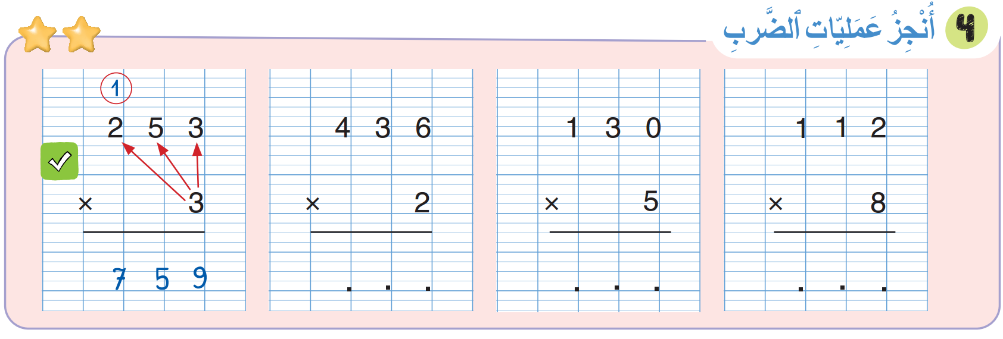
سنطبق نفس الخطوات في هذين النشاطين؛ سأشرح التعليمة. انتظروا الانطلاقة

Slide 49
لديكم 4 دقائق للإنجاز؛ سأمر بين الصفوف لمساعدتكم؛

Slide 50
الآن، ستشتغلون في ثنائيات.

Slide 51
كل واحد يقارن إنجازه مع زميله. تأكدوا أنكم اتبعتم الخطوات بشكل سليم.

Slide 52
صححوا
1
1
1
872
650
896

Slide 53
(ة)خاص بالأستاذ
ممارسة مستقلة
4
أنجز بمفردي
10

Slide 54
على الصفحة 97، أنجزوا النشاط رقم 5
سأمر بين الصفوف لأتحقق من إنجازاتكم وأصحح كراساتكم

Slide 55
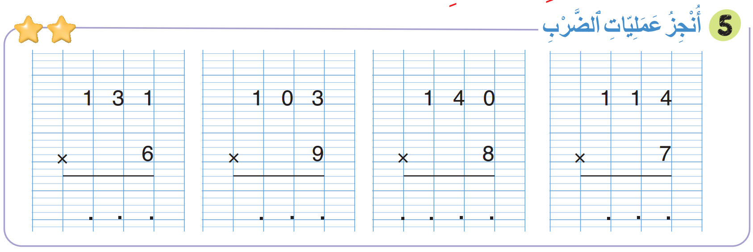
صححوا:
1
2
3
2
786
927
1120
798

Slide 56
(ة)خاص بالأستاذ
اختتام الدرس
5
3

Slide 57
انتبهوا جيدا! في المنزل، ستنجزون كل الأنشطة المتبقية على الصفحتين: 96 و97.

Slide 58
إلى اللقاء. في الحصة القادمة، سنقوم بتصحيح التمارين المنجزة في المنزل.

Slide 59


(ة)خاص بالأستاذ
(ة)خاص بالأستاذ
بناء على إنجازات المتعلمين خلال الممارسة المستقلة

